Slide 1
Arquiteturas CISC e RISC
Recursos Computacionais

Slide 2
Unidade Central de Processamento

Slide 3
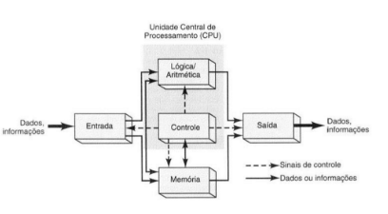
Arquitetura Von Neumann (recordando...)

Slide 4
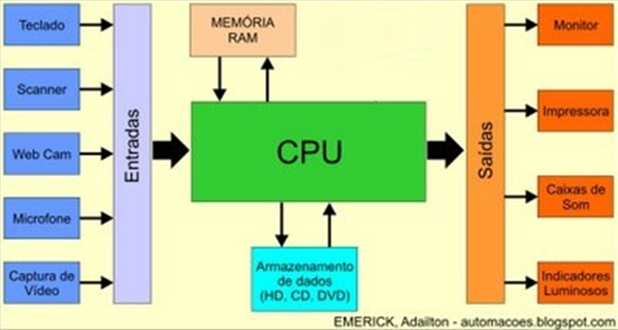
Unidade Central de Processamento

Slide 5
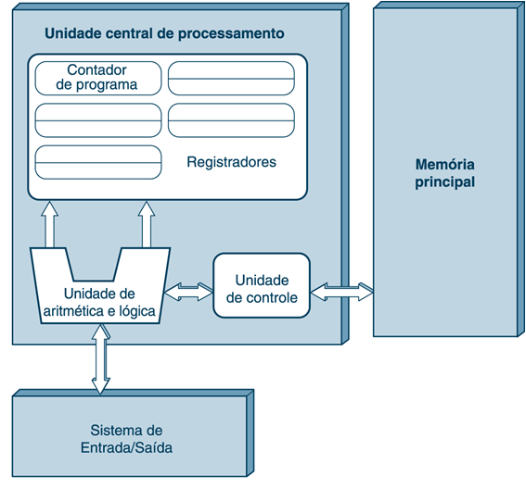
Unidade Central de Processamento

Slide 6
Unidade Central de Processamento
Unidade de Controle (UC): busca instruções na MP e determina o tipo de cada instrução.
Unidade Lógica e Aritmética (ULA): realiza um conjunto de operações necessárias à execução das instruções.
Conjunto (Banco) de Registradores: pequena memória de alta velocidade, usada para armazenar resultados temporários e certas informações de controle.

Slide 7
CPU
(1) busca a próxima instrução do programa na memória usando o contador de programa para determinar onde a instrução está localizada
7

Slide 8
CPU
(2) a instrução é decodificada para uma linguagem que a ULA possa entender
(1) busca a próxima instrução do programa na memória usando o contador de programa para determinar onde a instrução está localizada
8

Slide 9
CPU
(3) Qualquer operando de dados requerido para executar a instrução é carregado da memória e colocados em registradores
(2) a instrução é decodificada para uma linguagem que a ULA possa entender
(1) busca a próxima instrução do programa na memória usando o contador de programa para determinar onde a instrução está localizada
9

Slide 10
CPU
(3) Qualquer operando de dados requerido para executar a instrução é carregado da memória e colocados em registradores
(2) a instrução é decodificada para uma linguagem que a ULA possa entender
(4) ULA executa a instrução e coloca os resultados em registradores ou na memória
(1) busca a próxima instrução do programa na memória usando o contador de programa para determinar onde a instrução está localizada
10

Slide 11
Uma Unidade Central de Processamento (UCP) é composta por duas partes principais:
ULA (Unidade Lógica e Aritmética): executa as instruções realizando as operações lógicas e aritméticas;
UC (Unidade de Controle): tem por funções a busca, interpretação e controle de execuções das instruções, e o controle dos demais componentes do computador.
A UCP possui memórias com diversas finalidades:
O Registrador de Instruções (RI) armazena tudo o que será processado;
O Registrador de Endereços de Memória (REM) armazena os endereços dos dados que serão processados;
O Registrador de Dados de Memória (RDM) grava o que será processado;
O ACC (Acumulador) é uma memória que antecede a ULA e armazena tudo o que entra e sai da mesma.

Slide 12
Formato das Instruções
As instruções possuem tamanhos limitados e normalmente seguem o tamanho máximo do Acumulador, registrador que antecede a ULA. Tais instruções são dividas em:
OPERANDO: é o campo da instrução cujo valor sinaliza a localização do dado que será manipulado. Em geral, um operando identifica o endereço de memória onde está contido o dado que será manipulado, ou pode conter o endereço onde o resultado da operação será armazenado (Os operandos fornecem os dados da instrução).
OPCODE (código de operação): identifica a operação a ser realizada pelo processador. (O número de bits do código de operação depende de quantas instruções tem o set de instruções da máquina).

Slide 13
Ciclo de Instrução
Pode-se resumir o ciclo de instrução em estados de instrução:
Busca do Opcode: Lê a instrução e armazena em uma área de armazenamento;
Decodificação do Opcode: Determina o código de operação da instrução e as referências (endereços) a operandos;
Cálculo de Operando: Determina o endereço efetivo de cada operando fonte;
Busca de Operando: Busca cada operando localizado na memória;
Execução da Instrução: Efetua a operação indicada e armazena o resultado;
Escrita do Resultado: Armazena o resultado na memória.

Slide 14
Arquiteturas CISC e RISC
RISC (Reduced Instruction Set Computer) (1990)
"Computador com um conjunto reduzido de instruções“ - é uma linha de arquitetura de processadores que favorece um conjunto simples e pequeno de instruções que levam aproximadamente a mesma quantidade de tempo para serem executadas.
AMD – OPTERON; EPYC
INTEL – XEON
SUN – Spark
IBM – Power9
CISC (Complex Instruction Set Computer) (1960)
"Computador com um conjunto complexo de instruções" - possui um conjunto maior de instruções especializadas, algumas delas raramente usadas pelos programas.

Slide 15
Arquiteturas CISC e RISC
CISC (Bloco de Instruções Complexo) | RISC (Bloco de Instruções Reduzido)
Máquina Base | Máquina Escalar
Instruções de tamanho variado Maior quantidade de modos de endereçamento | Instrução de tamanho único (fixo) /mais compactas Menos modos de endereçamento
Maior nº de transistores (esquenta mais) | Maior memória cache Poucos Registros Uso de Threads
Uso de Microprograma (Kernel) | Uso de microcódigo (hardware -Conjunto de Instruções – SSE/AVX)
Uma instrução por etapa de ciclo | Duas ou + instruções por etapa de ciclo
Arquitetura Híbrida: processadores com parte CISC e parte RISC (CRISC).

Slide 16
CISC
Máquina Base
RISC
Máquina Escalar
Busca | Decod | Execuç | Escrita
A
B | A
C | B | A
D | C | B | A
B | D | EX | ES
A
B
C | A
D | B
E | C | A
F | D | B
 |  |  | A
 |  |  | B
B | D | EX | ES
1
1
2
3
2
4
3
4

Slide 17
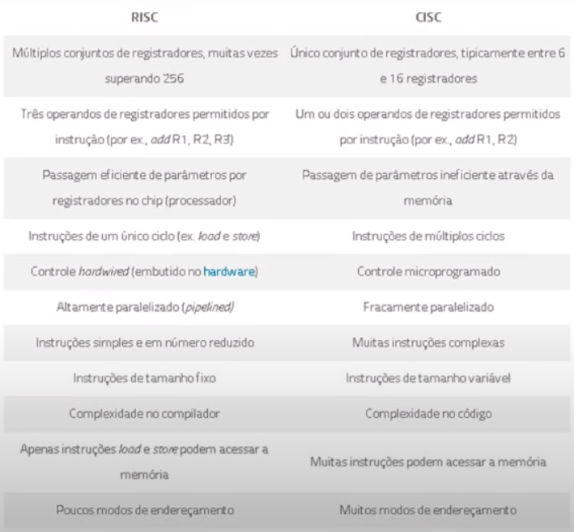

Slide 18
Vantagens
O padrão RISC do processador permite que estes processadores tenham menos transístores que processadores CISC (x86).
Essa abordagem reduz custos, liberação de calor e consumo de energia.
Essas são características desejáveis para dispositivos portáteis, como smartphones, laptops, tablets e outros dispositivos embarcados.
Uma estrutura mais simples facilita a criação de multi-core CPUs, o que impacta na redução de custos de produção.
Os processadores ARM são 90% dos processadores embarcados RISC de 32 bits ou 64 bits.
https://www.youtube.com/watch?v=g2cbAlDwY64

Slide 19
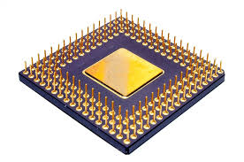
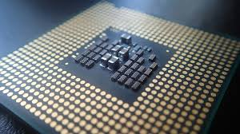

Slide 20
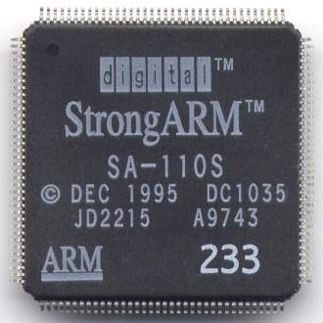
Arquitetura ARM
ARM, originalmente Acorn RISC Machine, e depois Advanced RISC Machine
Perfil-A, o perfil "Aplicativo", implementado por núcleos de 32/64 bits na série Cortex-A e por alguns núcleos não-ARM
Perfil-R, o perfil "Real-time", implementado por núcleos da série Cortex-R
Perfil-M, o perfil "Microcontrolador", implementado pela maioria dos núcleos da série Cortex-M

Slide 21
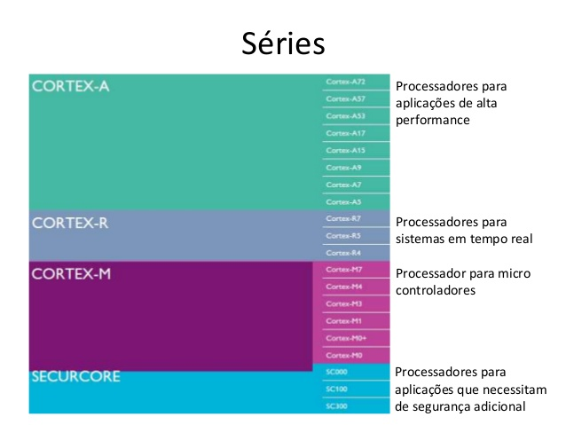

Slide 22
Modos da CPU
Modo Usuário: O único modo não privilegiado
Modo FIQ: Um modo privilegiado que é inserido sempre que o processador aceita uma solicitação de interrupção rápida (Fast Interrupt Requests)
Modo IRQ: Um modo privilegiado que é inserido sempre que o processador aceita uma interrupção.
Modo Supervisor (SVC): Um modo privilegiado inserido sempre que a CPU é reinicializada ou quando uma instrução SVC é executada.
Modo de anulação: Um modo privilegiado que é inserido sempre que ocorre uma exceção de anulação automática ou anulação de dados.
Modo indefinido: Um modo privilegiado que é inserido sempre que ocorre uma exceção de instrução indefinida.
Modo Sistema (ARMv4 e acima): O único modo privilegiado que não é inserido por uma exceção. Ele só pode ser inserido executando uma instrução que grava explicitamente os bits de modo do CPSR (Current Program Status Register) de outro modo privilegiado (não do modo de usuário).

Slide 23
Modos da CPU
Modo monitor (ARMv6 e ARMv7 Security Extensions, ARMv8 EL3): Um modo monitor é introduzido para suportar a extensão TrustZone em núcleos ARM.
Modo Hyp (ARMv7 Virtualization Extensions, ARMv8 EL2): Um modo de hipervisor que suporta os requisitos de virtualização de Popek e Goldberg para a operação não segura da CPU.
Modo thread (ARMv6-M, ARMv7-M, ARMv8-M): Um modo que pode ser especificado como privilegiado ou não privilegiado, enquanto o MSP (Main Stack Pointer) ou PSP (Process Stack Pointer) é usado, também pode ser especificado em Registro de controle com acesso privilegiado. Este modo é projetado para tarefas do usuário em ambiente RTOS, mas é tipicamente usado em bare-metal para super loop.
Modo do manipulador (ARMv6-M, ARMv7-M, ARMv8-M): Um modo dedicado para tratamento de exceções (exceto o RESET que é tratado no modo Thread). O modo manipulador sempre usa o MSP e funciona em nível privilegiado.

Slide 24
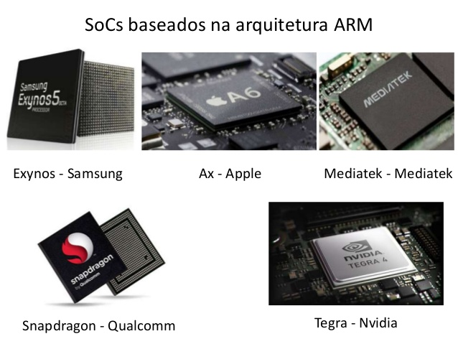

Slide 25
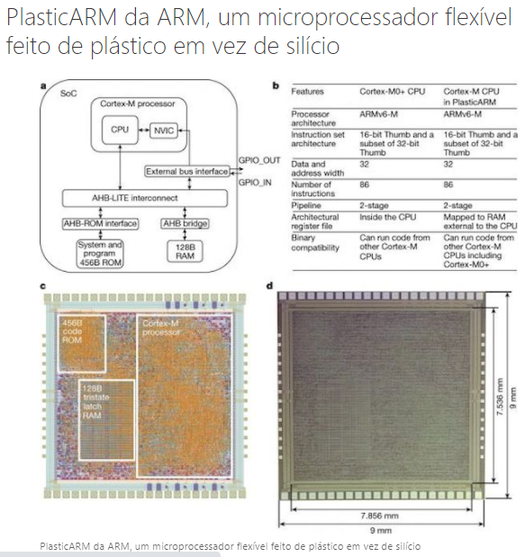

Slide 27
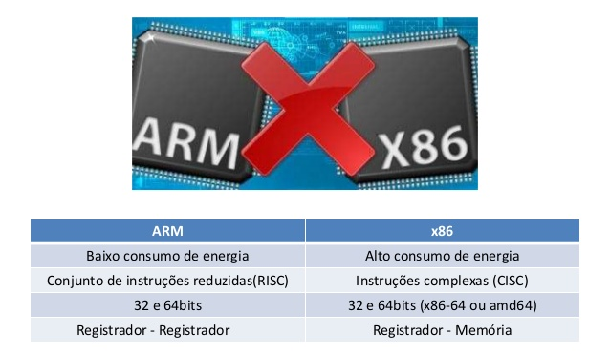

Slide 28
Recursos Computacionais
Análise do fluxo de dados: O processador analise a fila de instruções.
Execução Especulativa: Através da Análise de Fluxo de Dados o Processador consegue realizar a decodificação antecipada.
Previsão de Desvio: Utiliza a técnica de análise de fluxo de dados para encontrar uma dependência de dados verdadeira para criar um desvio, evitando que o processador fique ocioso.
Estática: avalia todo o conteúdo da memória cache e histórico de processamento.
Dinâmica: analisa toda fila de processamento (memórias cache e RAM) além do histórico de processamento.
Princípio Estatístico Comprovado:
Análise estática
Análise dinâmica: exige processamento
Pipeline: recurso computacional que acelera o processamento em até 1,5 vezes. Aumenta significativamente a eficiência de um processador.
** Pipeline Vetorial: processa instruções vetoriais. Sua característica é a sua unidade escalar pipeline típica e uma unidade vetorial que realizam operações de alto nível sobre arrays lineares.

Slide 29
DDV (Dependência de Dados Verdadeira): depende de uma ação anterior para poder realizar a instrução seguinte.
Ex:
A=1+2
B=A+3
Quando uma informação depende do resultado da outra, o processador faz um desvio para não ficar ocioso.
DDF (Dependência de Dados Falsa)
A=1+2
Z=A+4

Slide 30
CLOCK B
CLOCK A

Slide 31
CISC
Máquina Base
RISC
Máquina Escalar
Pipeline
Busca | Decod | Execuç | Escrita
A
B | A
C | B | A
D | C | B | A
B | D | EX | ES
A
B
C | A
D | B
E | C | A
F | D | B
 |  |  | A
 |  |  | B
B | D | EX | ES
A
/Bb
 | A
 | Bb/Bd
 |  | A
 |  | Bd/Bex
 |  |  | A
 |  |  | Bex/Bes
A
B
/Cb
/Db
1
1
1
2
3
2
2
4
3
1

Slide 32
10. Calcule os períodos de clock (a-c) e as frequências (d-f) de operação dos seguintes processadores:
a) 700 MHz = 0,7 GHz
b) 1.6 GHz
c) 2.8 GHz
d) 1.6 ns
e) 0.8 ns
f) 0.2 ns
a) F=1/T T=1/0,7.10^9 T= 1,42.10^-9 s T= 1,42 ns
b) T=1/1,6.10^9 T= 0,625.10^-9 T=0,625 ns
e) F=1/0,8.10^-9 T=1,25.10^9 T= 1,25 GHz
F=1/T
f) T=1/5. 10^9 Hz T=0,2.10^-9 s T=0,2ns
f) F=1/T F=1/0,2.10^-9s F=5.10^9 Hz F=5 GHz

